Slide 1

Уроки программирования для новичков
Перемещение объекта

Slide 2
На этом занятии
Научимся программировать робота с «клешней» - рукой захватом
Научимся делать полезные приспособы

Slide 3
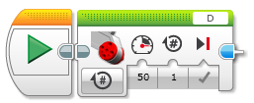
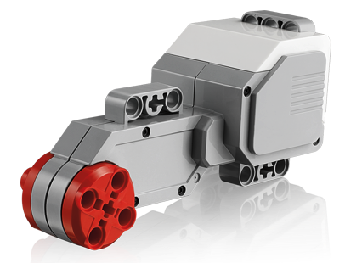
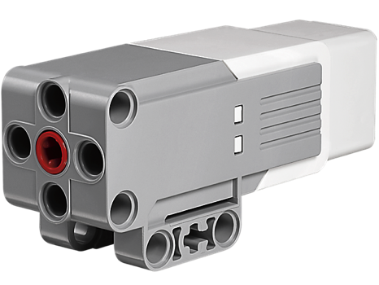
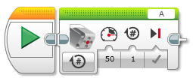
Блоки моторов
Вы можете использовать большие и средние моторы для клешней
Рулевое управление против блока моторов
Для движения колес вы используете рулевое управление, которое синхронизирует два мотора (смотрите в продолжающем уровне урок блоки движения)
Для управления клешней в используете либо блок среднего мотора либо блок большого мотора потому что вам не нужно их синхронизировать.
Блок большого мотора
Блок среднего мотора

Slide 4
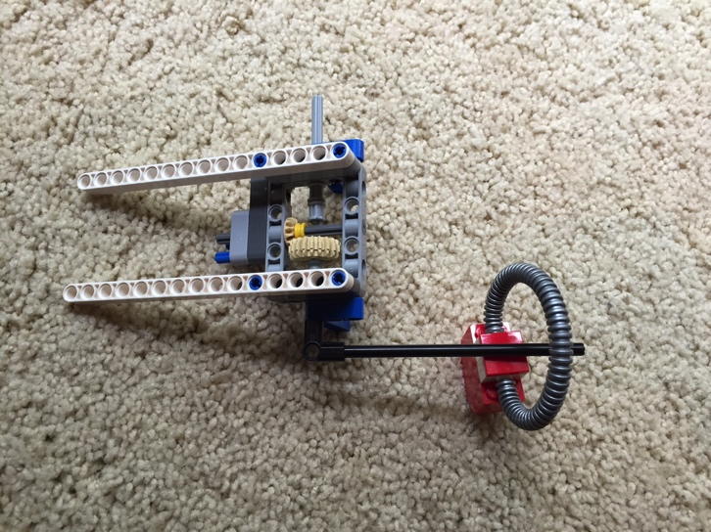
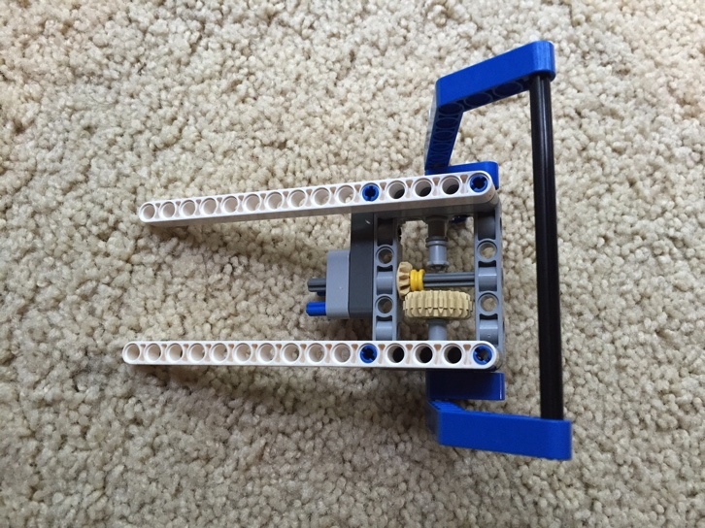
Используем средний мотор
Присоедините средний мотор к порту А, или большой к порту D, на ваше усмотрение
Это установка по умолчанию для EV3
Соберите приспособу, которая может поднять обруч (объект)
Посмотрите на 2 примера справа. Они используют приспособу DroidBot’а SNAP
Сборка DroidBot’а находится на странице Robot Design на сайте EV3Lessons.com

Slide 5
Испытание: поднять и переместить
Со стартовой линии двигайтесь к черной линии
Возьмите объект и доставьте его на стартовую линию
Вы можете развернуться и поехать, или же просто сдать назад
Вы можете сделать объект кубом (как в базовом наборе EV3) или предмет с петлей сверху в зависимости от имеющихся у вас предметов.

Slide 6
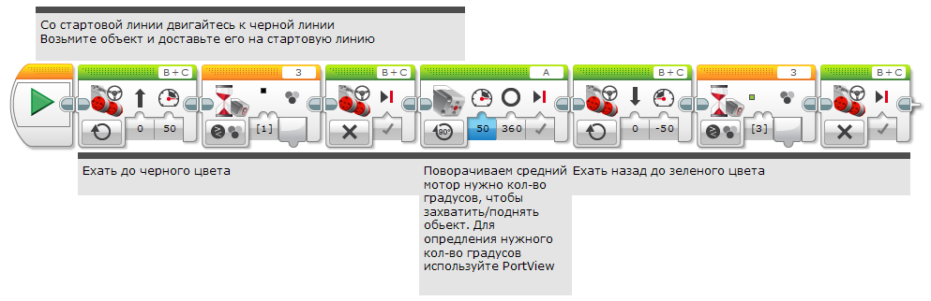
Испытание решение

Slide 7


Поездка в магазин продуктов
1. Стартуйте дома и проедьте в продуктовый магазин
2. Сделайте так, чтобы ваш робот повернулся и заехал на парковку
3. Остановитесь и соберите продукты
4. Вернитесь домой по короткому пути
2
1
3
4

Slide 8
Следующие шаги
Теперь вы умеете пользоваться приспособами, можно ли открывать/закрывать приспособу по пути?
Смотрите в продолжающий/продвинутый уровни на урок о Параллельных потоках
Обратитесь к уроку «Перемещение объекта» в уровне «продолжающий уровень», чтобы узнать больше о различиях между рулевым управлением и блоком мотора.

Slide 9
Благодарность
Авторы: Sanjay and Arvind Seshan
Больше уроков на сайте: www.ev3lessons.com
Перевод осуществил: Абай Владимир, abayvladimir@hotmail.com
This work is licensed under a Creative Commons Attribution-NonCommercial-ShareAlike 4.0 International License.

